Slide 2
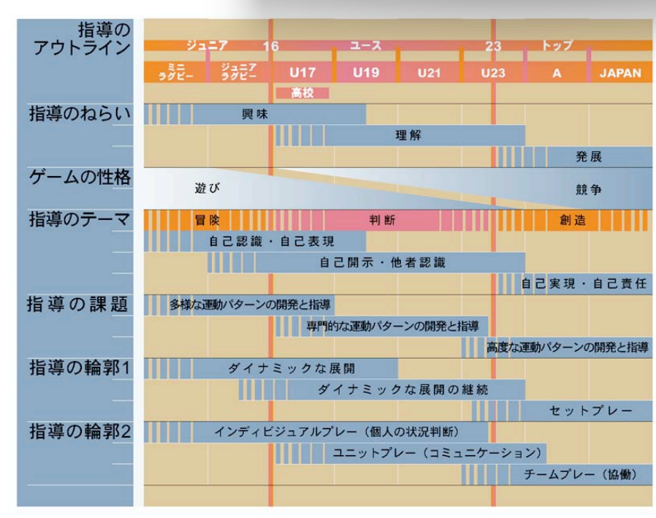
普及・育成コーチ（JRFU）資料
【参考】JRFUコーチングの指針
「指導のアウトライン」

